Slide 1
Features Slides
BÀI TẬP LỚN NHẬP MÔN CÔNG NGHỆ PHẦN MỀM
ỨNG DỤNG QUẢN LÝ ĐƠN PHẢN ÁNH
Giảng viên hướn dẫn: ThS Nguyễn Mạnh Tuấn
Nhóm 19:
Vũ Long Giang – 20183519
Đào Minh Khánh – 20183562
Vũ Xuân Khánh – 20183565
Nguyễn Văn Lộc – 20183591
Nguyễn Đình Thắng - 20183628

Slide 2
Features Slides
Ứng dụng quản lý đơn phản ánh
Khảo sát, đặc tả yêu cầu bài toán.
Phát biểu bài toan, liệt kê, phân tích các yêu cầu, use case của bài toán.
Phân tích, thiết kế bài toán.
Phân tích, thiết kệ từng giải pháp, thể hiện cụ thể trong từng chức năng.
SUCCESS
REALIZATION
Công nghệ và thuật toan sử dụng.
Quy trinh, các công nghệ, công cụ và thuật toán được sử dụng.
IDEA
PLANING
Xây dựng chương trinh và kiểm thử.
Chương trinh minh họa và quy trinh kiểm thử sản phẩm.

Slide 3
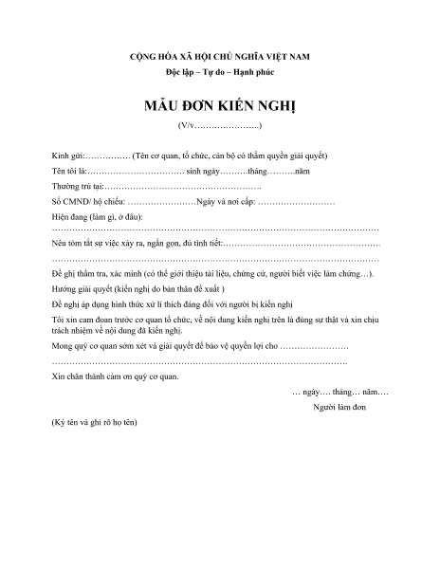
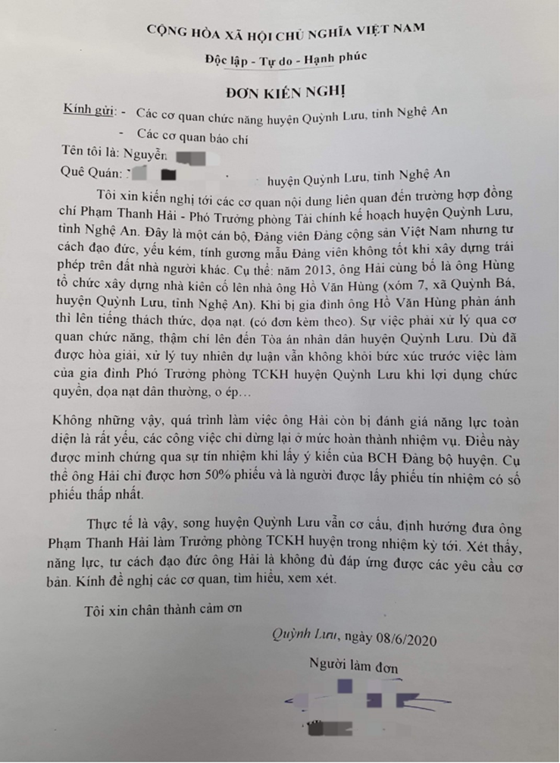
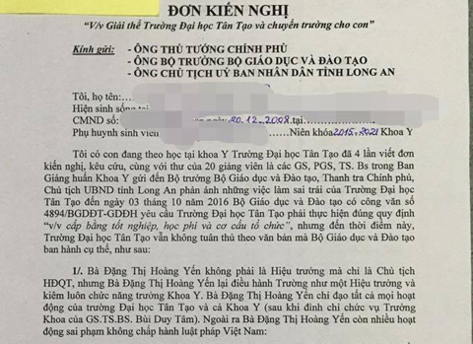
1. Khảo sát, đặc tả yêu cầu bài toán

Slide 4
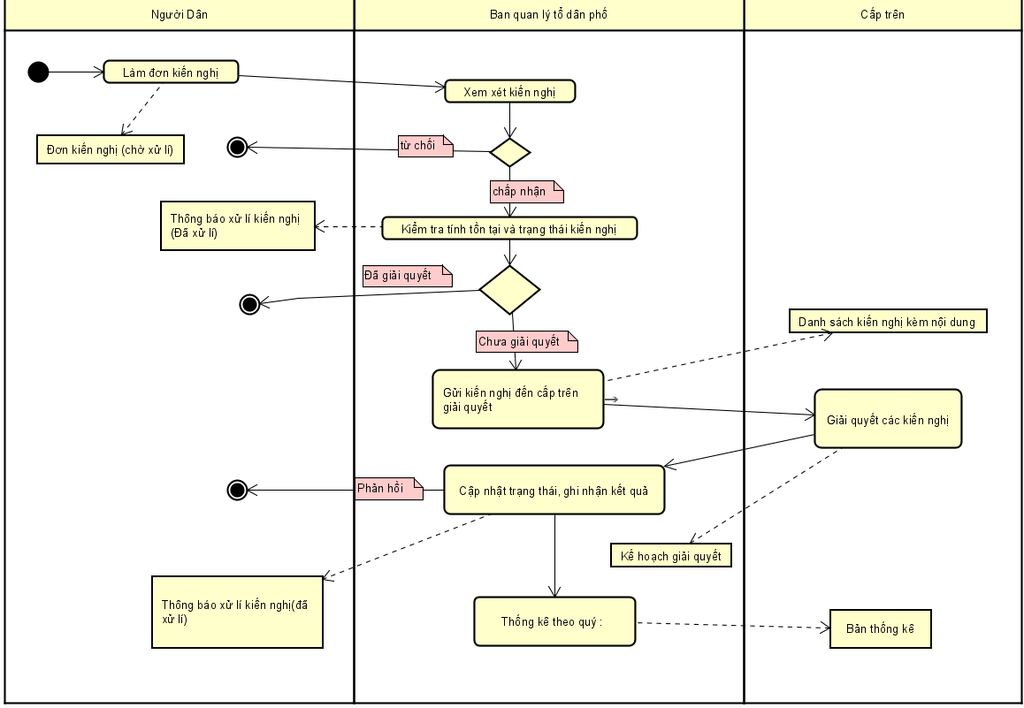
1. Khảo sát, đặc tả yêu cầu bài toán.
Đưa các biểu mẫu đơn vào ứng dụng, đảm bảo tính chinh xác, đủ và cải thiện tốc độ, quy trinh.
Biểu đồ hoạt động của ứng dụng.

Slide 5
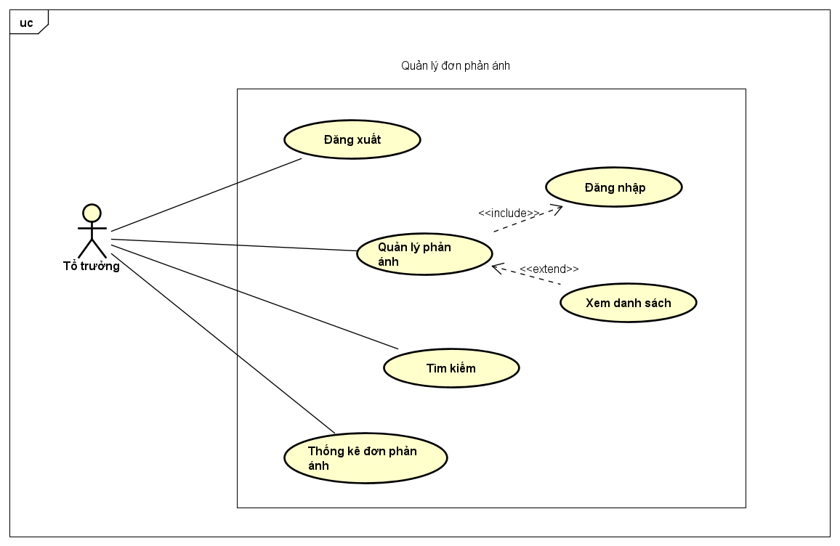
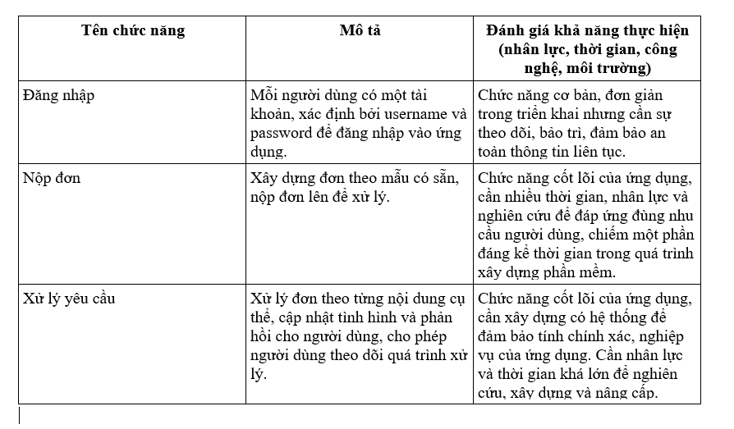
1. Khảo sát, đặc tả yêu cầu bài toán.
Mô tả các chức năng của ứng dụng.
Biểu đồ use case của ứng dụng

Slide 6
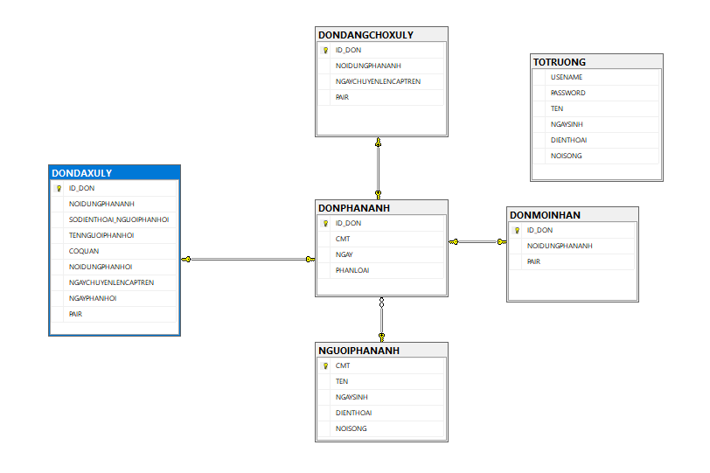
2. Phân tích, thiết kế ứng dụng.
Thiết kế cơ sở dữ liệu:

Slide 7
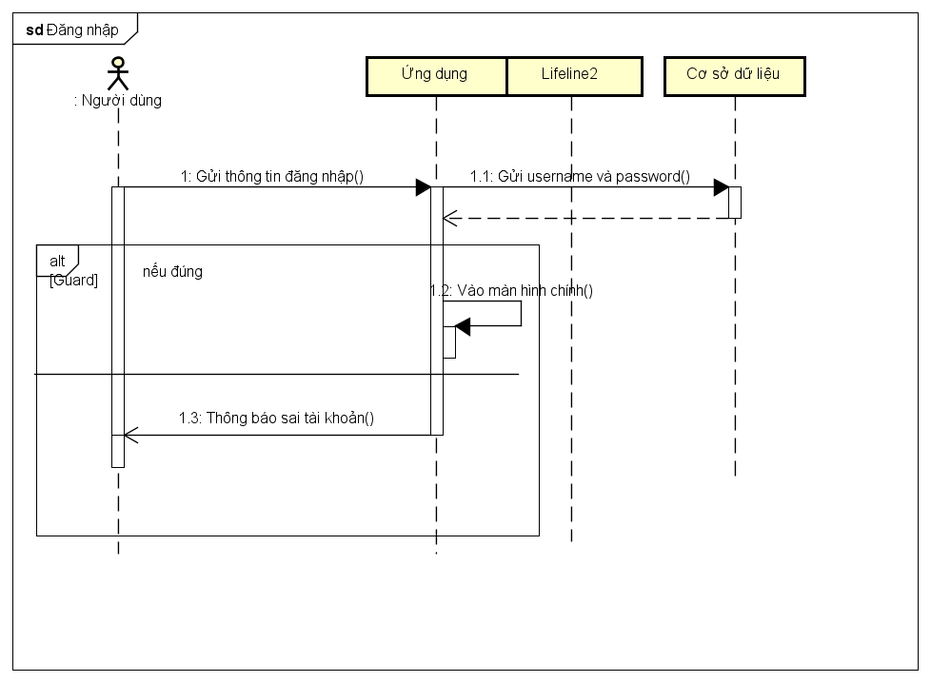
2. Phân tích, thiết kế ứng dụng.
Biểu đồ trình tự
chức năng đăng nhập:

Slide 8
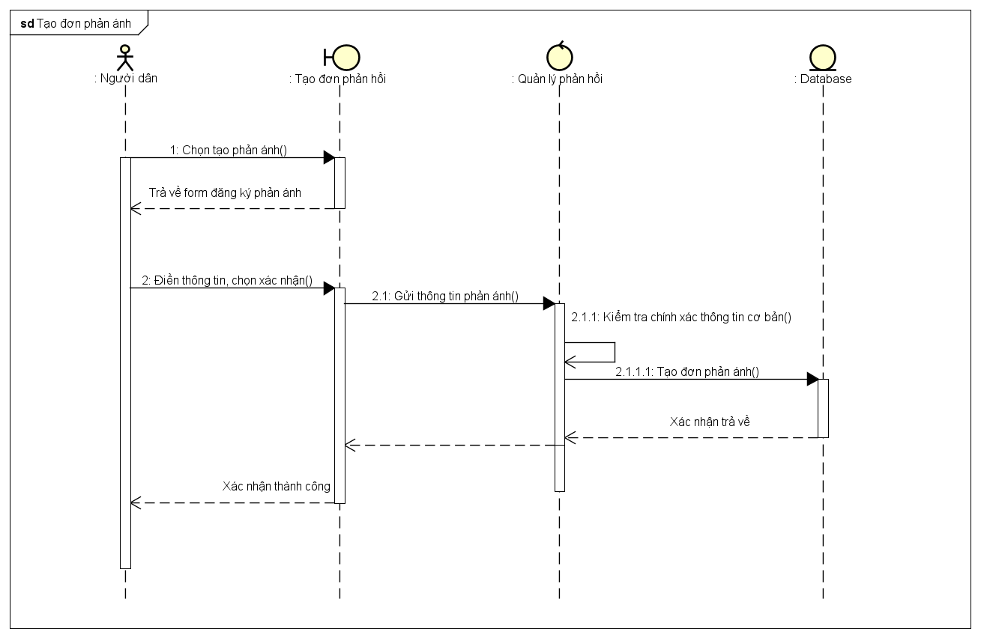
2. Phân tích, thiết kế ứng dụng.
Biểu đồ trình tự
chức năng tạo đơn phản ánh:

Slide 9
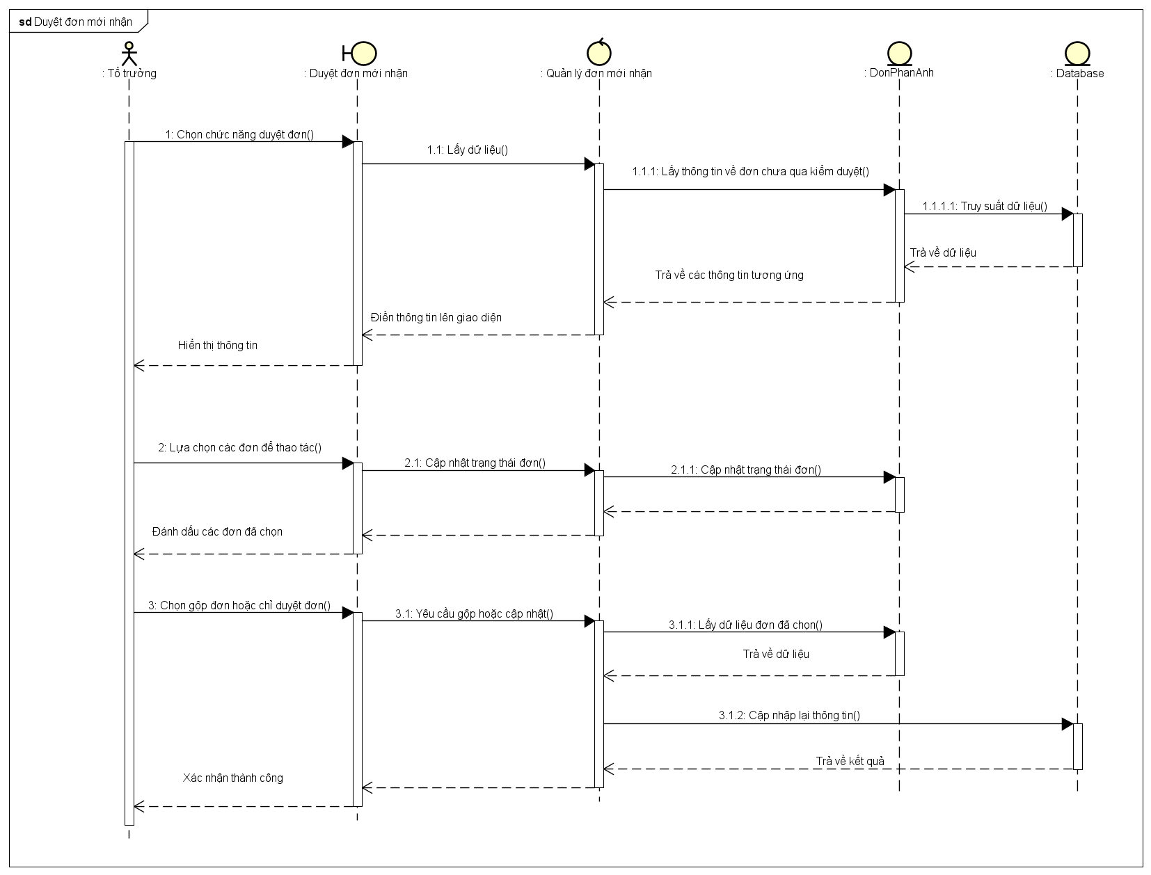
2. Phân tích, thiết kế ứng dụng.
Biểu đồ trình tự xử lý đơn
mới nhận:

Slide 10
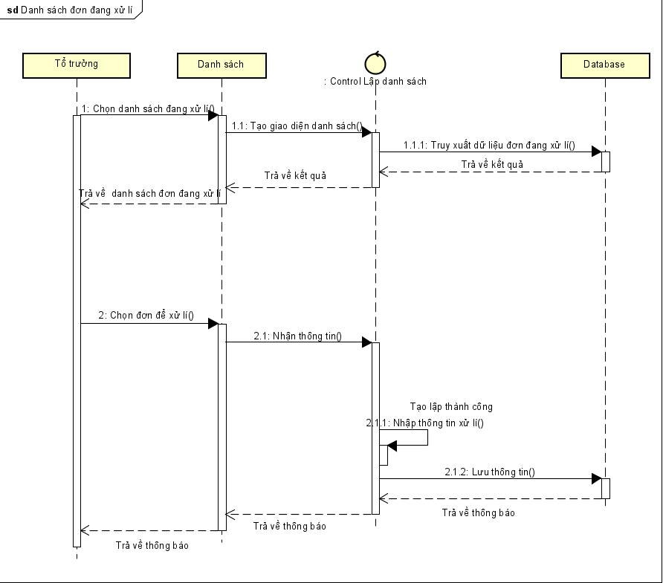
2. Phân tích, thiết kế ứng dụng.
Biểu đồ trình tự xử lý đơn
đang đợi (đơn chờ xử lý):

Slide 11
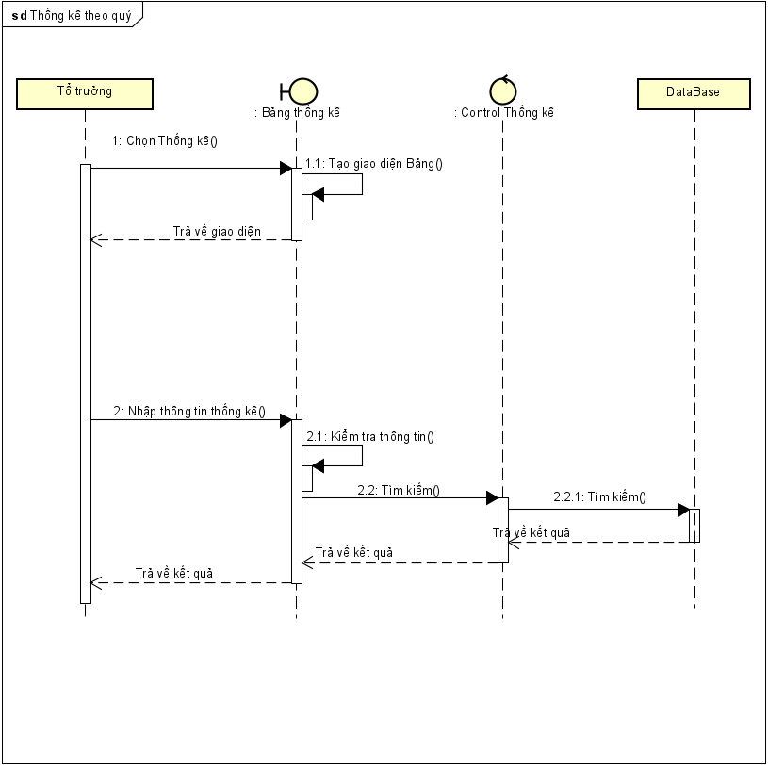
2. Phân tích, thiết kế ứng dụng.
Biểu đồ trình tự
chức năng thống kê:

Slide 12
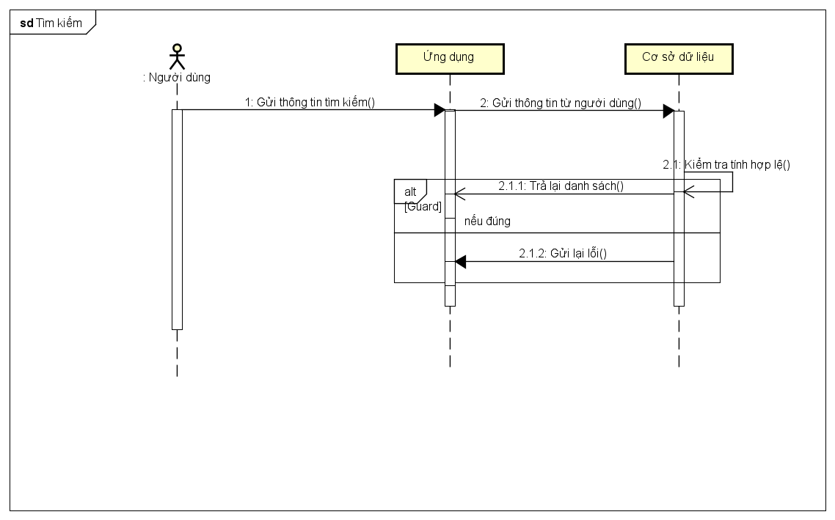
2. Phân tích, thiết kế ứng dụng.
Biểu đồ trình tự
chức năng tìm kiếm:

Slide 13
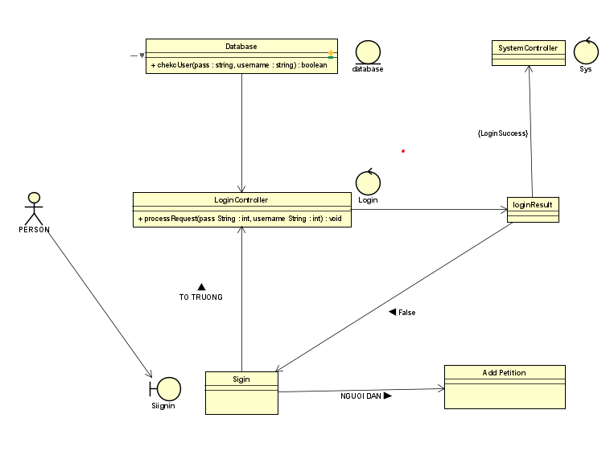
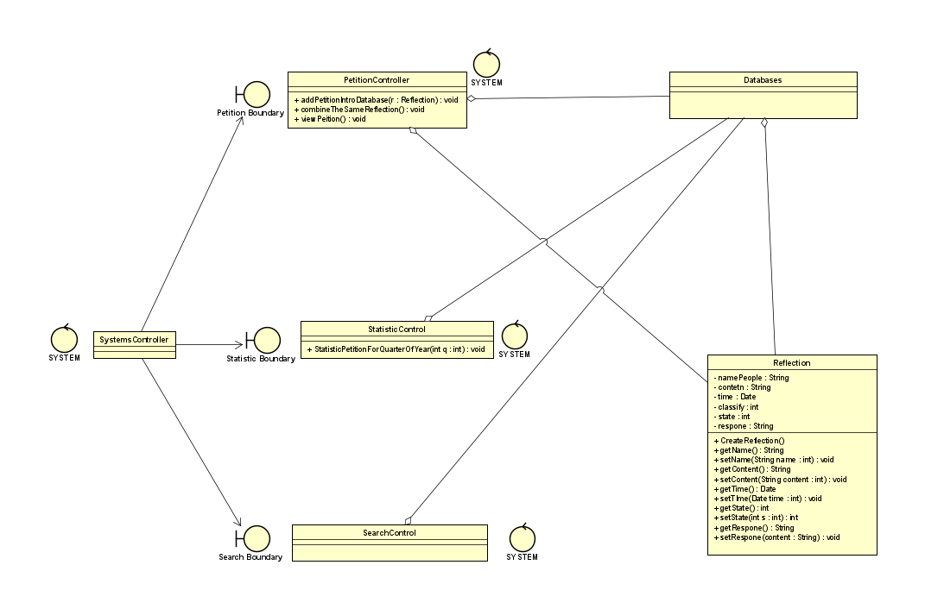
2. Phân tích, thiết kế ứng dụng.
Biểu đồ lớp

Slide 14





3. Công nghệ và thuật toán sử dụng.
- Hàm băm: Bcrypt.

Slide 15
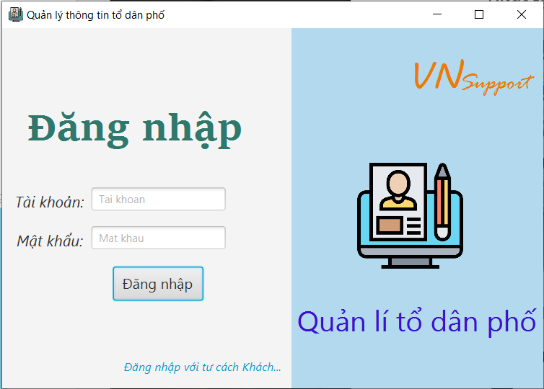
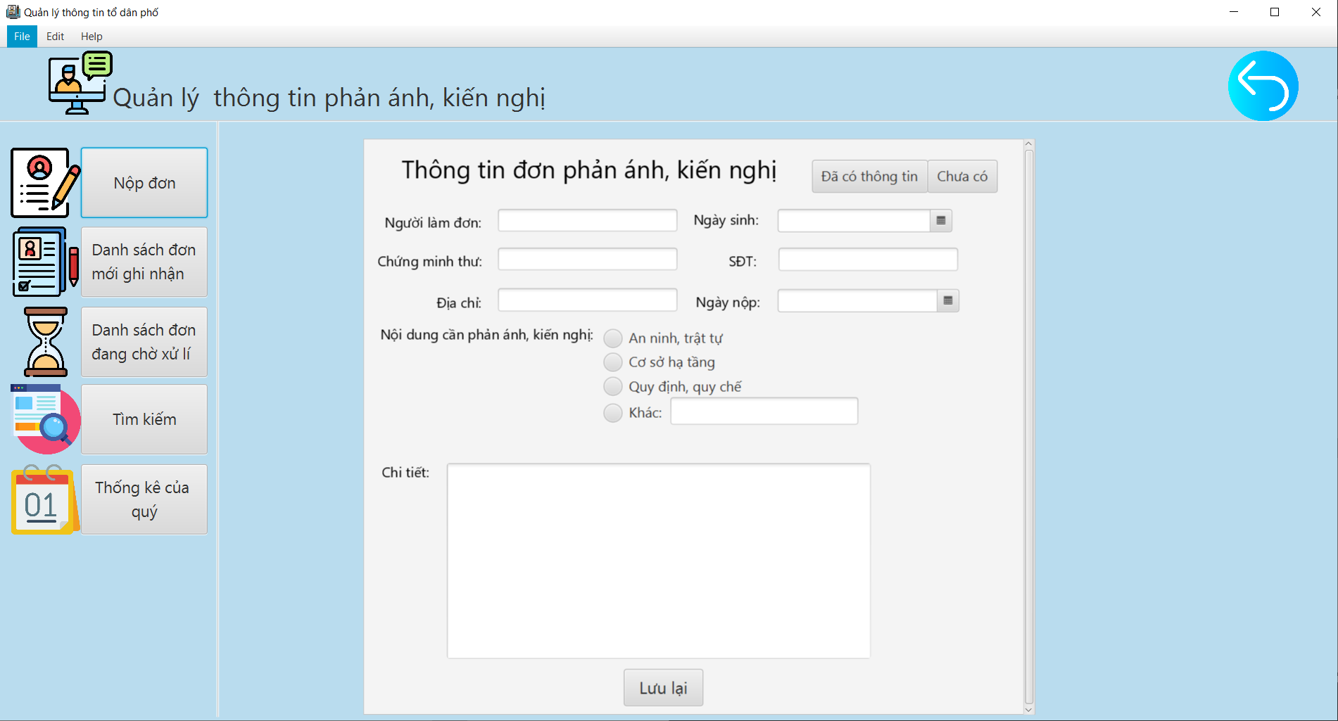
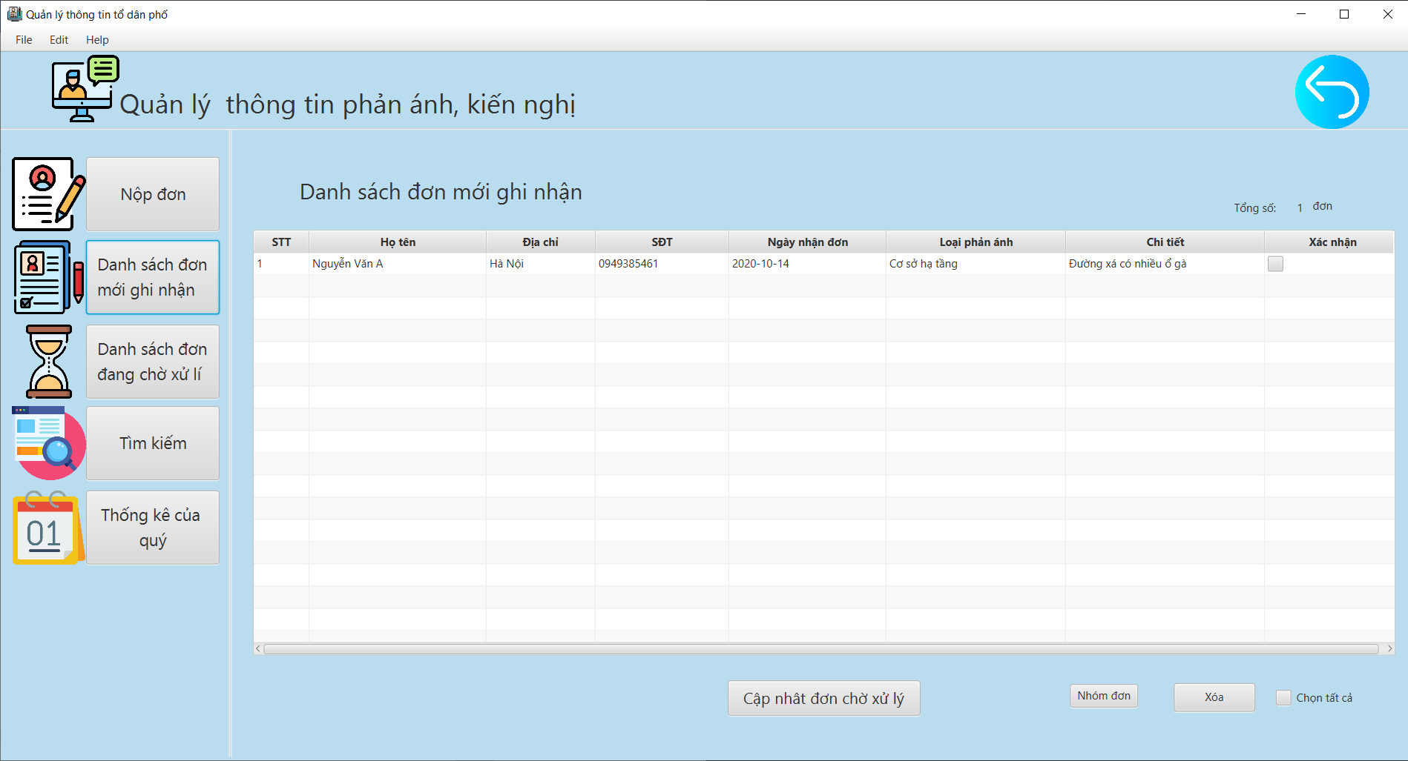
4. Xây dựng chương trinh minh họa và kiểm thử.

Slide 16
4. Xây dựng chương trinh minh họa và kiểm thử.
Kiểm thử
Đăng nhập
Cập nhật thông tin chung
Nộp đơn phản ánh, kiến nghị
Hiển thị danh sách đơn mới ghi nhận
Hiển thị danh sách đơn đang chờ xử lí
Tìm kiếm đơn phản ánh, kiến nghị
Hiển thị đơn phản ánh, kiến nghị theo quý

Slide 17
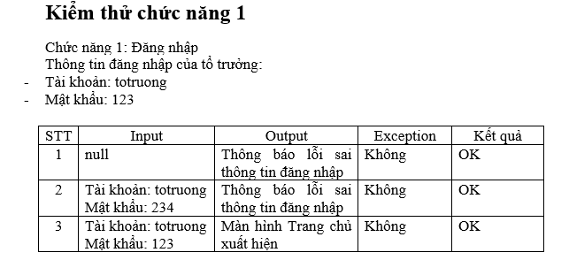
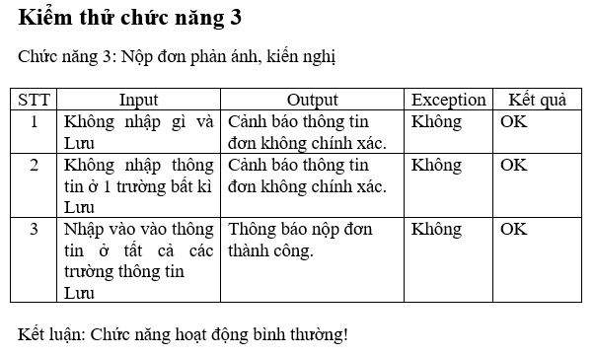
4. Xây dựng chương trinh minh họa và kiểm thử.

Slide 18
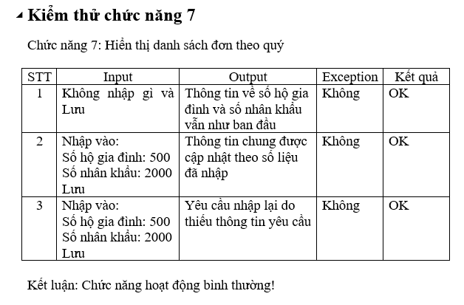
4. Xây dựng chương trinh minh họa và kiểm thử.

Slide 19
DEMO SẢN PHẨM

Slide 20
20
THANK YOU
FOR LISTENING

